Slide 1


Slide 2

EL LUGAR DE LAS MUJERES EN LA GESTIÓN AMBIENTAL DEL MUNICIPIO DE MANIZALES
Lina Marcela Holguín Aranzazu
Candidata Mgrs Educación Desde La Diversidad
Secretaría de Las Mujeres y Equidad de Género
Manizales, abril 4 de 2017

Slide 3
PLAN DE DESARROLLO – ODS
Plataforma de Beijing – ODS
ODS 5. Lograr la igualdad entre los géneros y empoderar a todas las mujeres
PDM – programa equidad de género y empoderamieto de las mujeres

Slide 4
ORGANIZACIONES | INICIATIVAS | LOGROS
MUJER Y CAFÉ | Proyecto ambiental. “Las organizaciones de Mujeres rurales del municipio de Manizales comprometidas con el desarrollo socio ambiental de sus familias y comunidades”. Proyecto ambiental - productivo. Mujer rural 2013, oportunidades rurales 2014 ejecutado por AECOM internacional | Beneficiarios directos. 43 familias, 258 Personas Beneficiarios indirectos (172 miembros de las familias, recolectores o trabajadores de las fincas, conductores y comunidad en general). Adquisición de maquinaria para la transformación industrial del Café.
FUNMUVI (ASOCIACION MUJER Y VIDA) | Proyectos ambientales: Seguridad alimentaria, agricultura urbana, viveros comunitarios, educación ambiental. Toallas ecológicas femeninas. | Logros: Fomento de buenas prácticas amigables con el medio ambiente y la salud de las mujeres. Personas directas beneficiadas. 300 de Manizales, Supía. Personas indirectas beneficiarias 1500. Total: 1800 personas beneficiadas A tevés de conferencias, talleres y charlas han sido beneficiadas: A nivel local: 800 personas Otros municipios de caldas: 1200 personas Otras ciudades 1600 personas Internacional: 400 personas.
FUNDACION 100% MUJER- RECIGRASS | Proyecto ambiental: Mujer y medio ambiente. Reciclaje como práctica transformadora de vida. Población beneficiaria. 300 mujeres, | Logro: sensibilización a 1000 familias en buenas practicas ambientales. El proyecto impacta de manera directa 700 familias como grupo base y 80 organizaciones empresariales. 10 mil litros de aceite anuales menos en fuentes hídricas y alcantarillados. 730 toneladas anuales contaminando menos al medio ambiente.

Slide 5
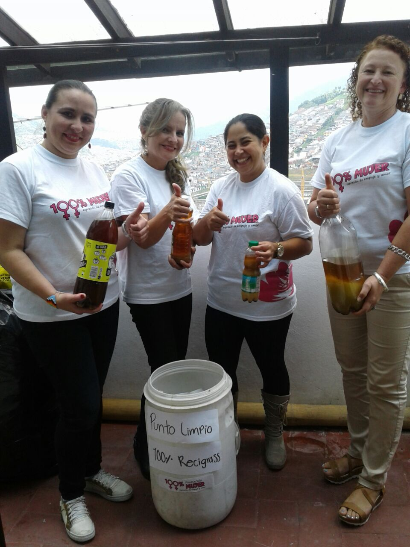
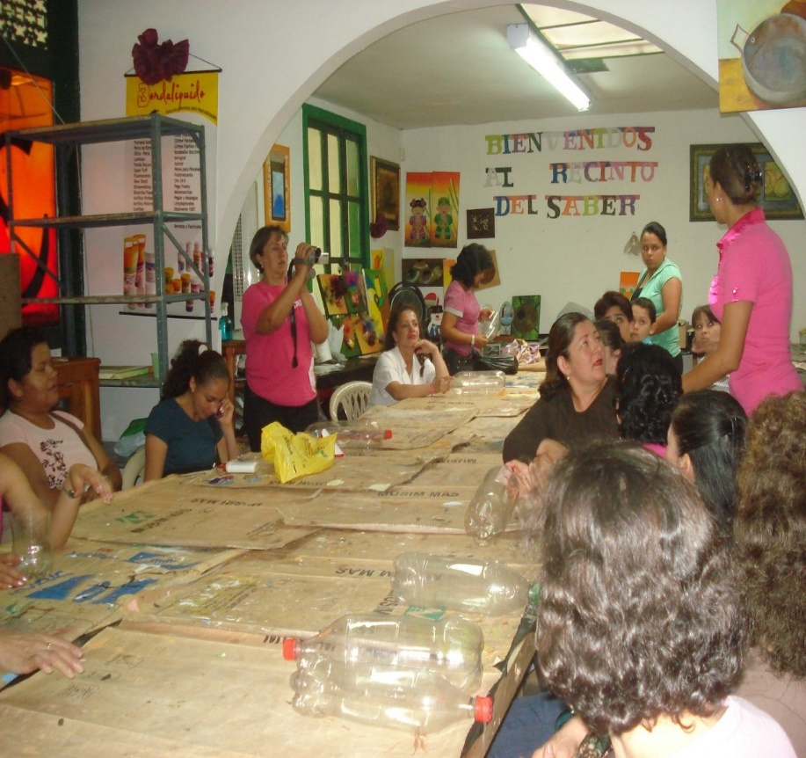
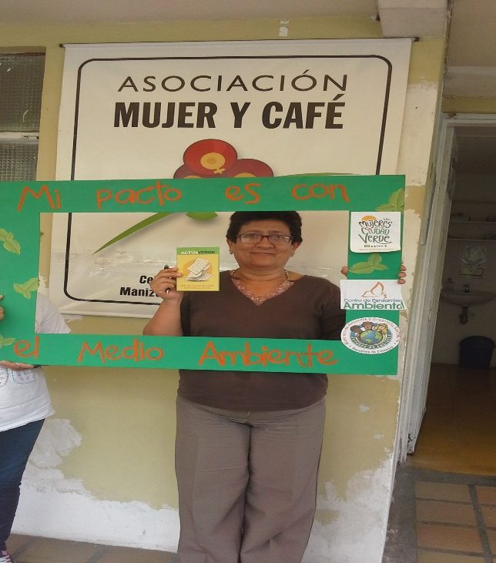
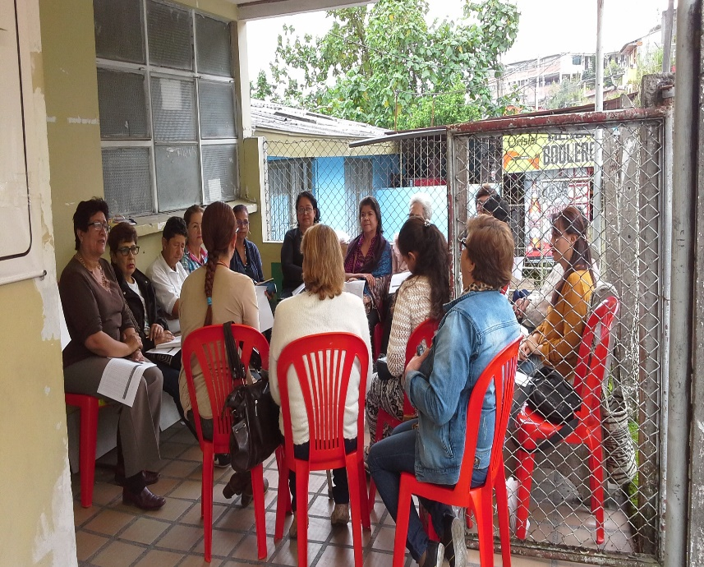
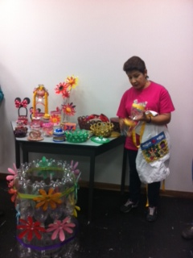
Formación en prácticas ambientales

Slide 6
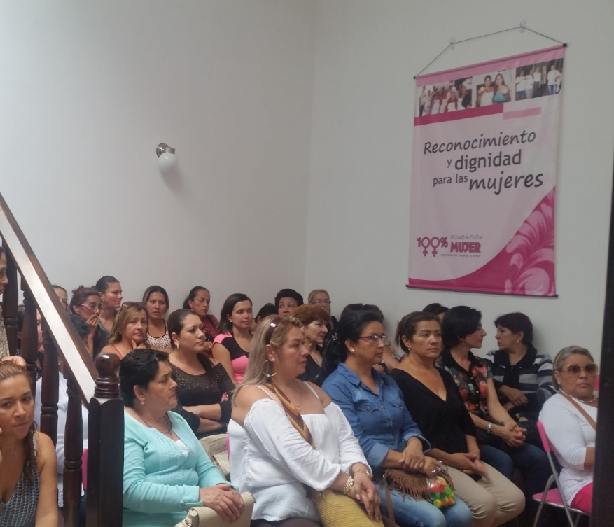
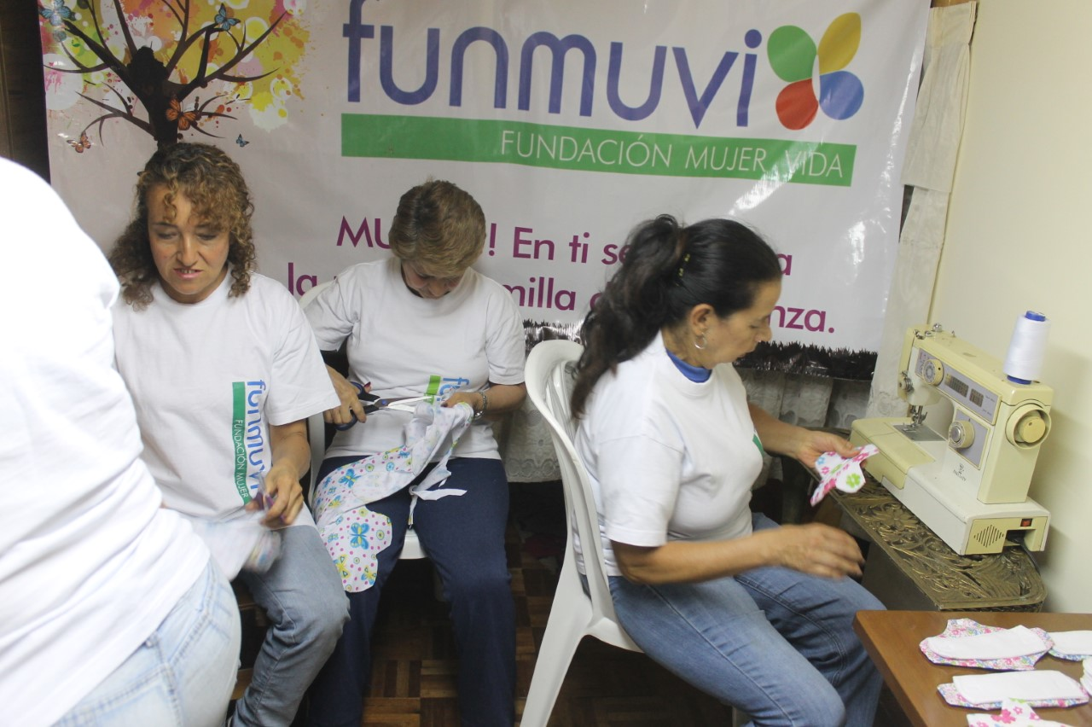
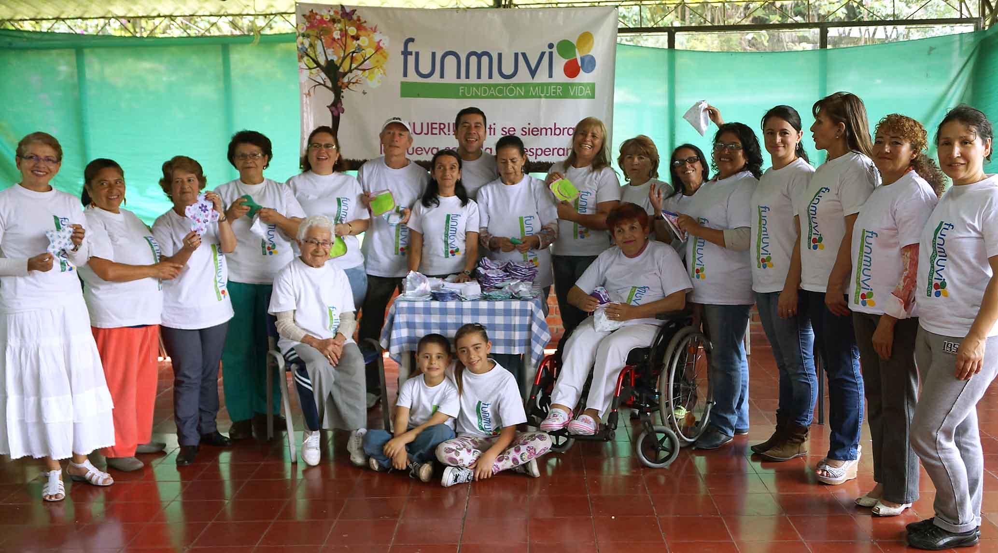
Trabajo con actores sociales

Slide 7

MUCHAS GRACIAS

